Slide 1





SPOR BİLİMLERİ,TÜRK MUSİKİSİ VE DEVLET KONSERVATUARI VE SPOR LİSESİ MEZUNLARININ HAK VE MUAFİYETLERİ KAPSAMINDA ANTRENÖR BELGE BAŞVURU REHBERİ

Slide 2
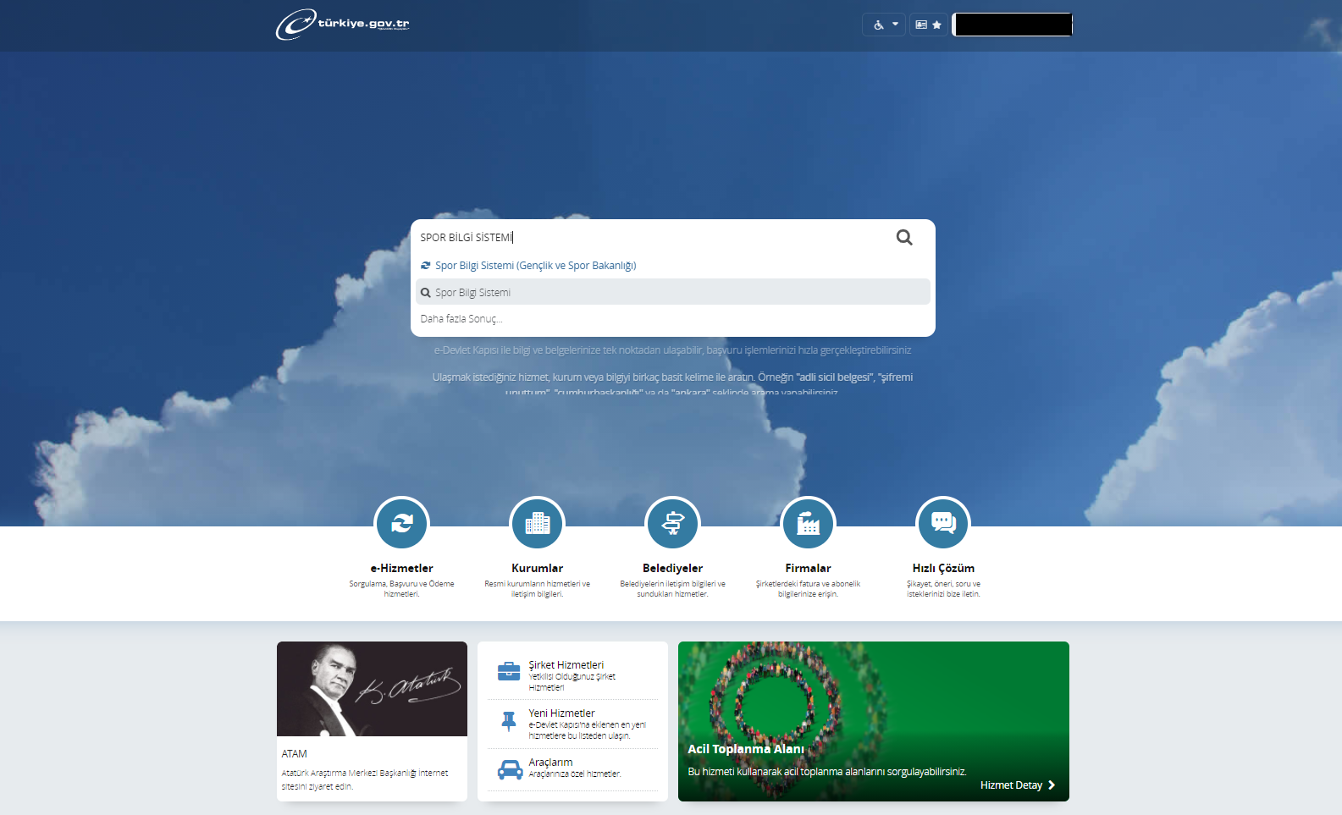
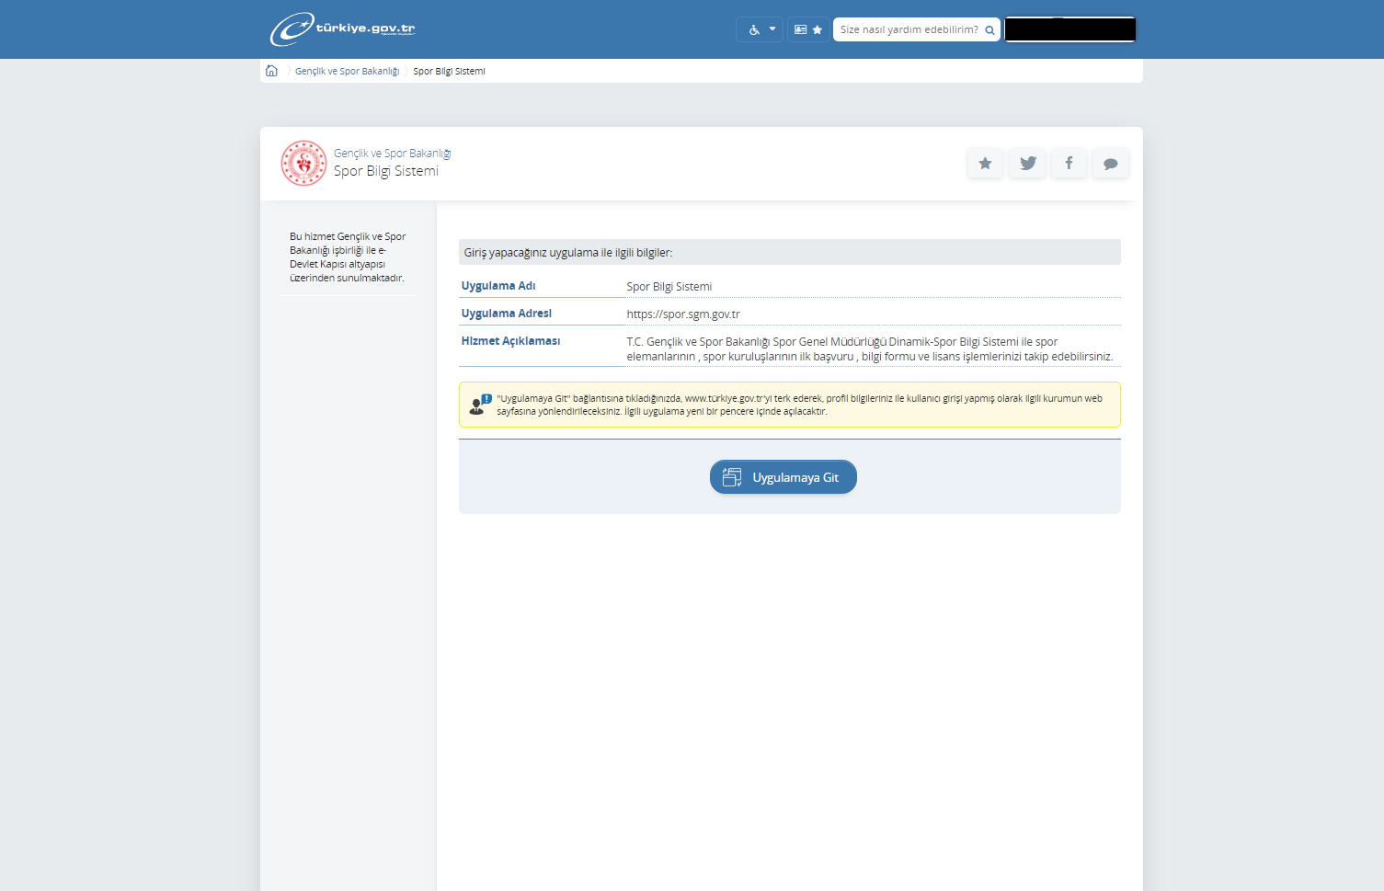
E-Devlet sayfasına Türkiye Cumhuriyeti vatandaşlık numarası ve şifreniz ile giriş yapmalısınız.
E-Devlet sayfası içerisinde yer alan arama kutucuğunun içerisine ‘Spor Bilgi Sistemi’ yazarak Gençlik ve Spor Bakanlığı bilişim sistemine ulaşabilirsiniz.
Kurumlar sekmesi içerisinde yer alan Gençlik ve Spor Bakanlığı modülü içerisinden de Spor Bilgi Sistemine erişim sağlayabilirsiniz.
Uygulamaya git seçeneğini tıklayarak Spor Bilgi Sistemine yönlendirileceksiniz.

Slide 3
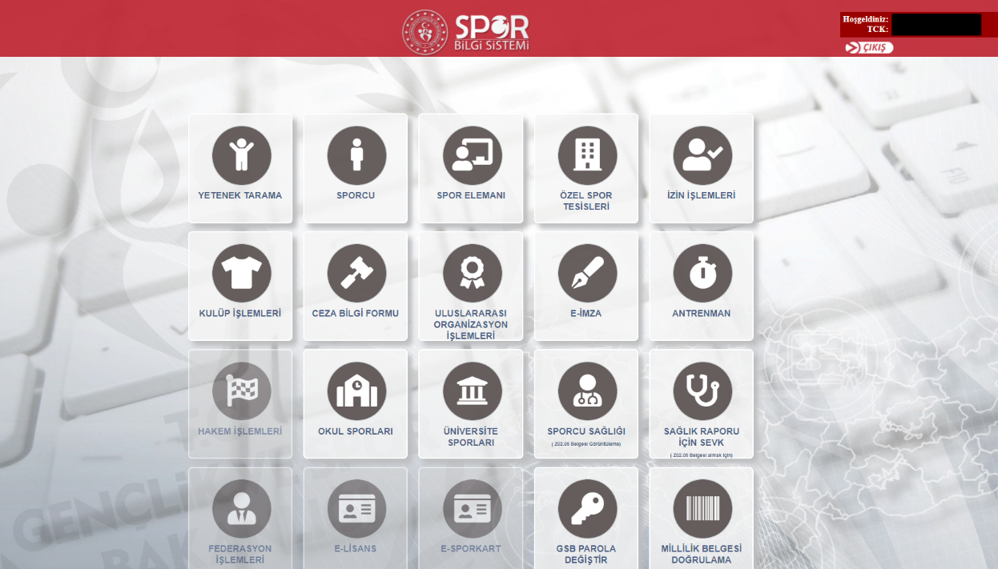
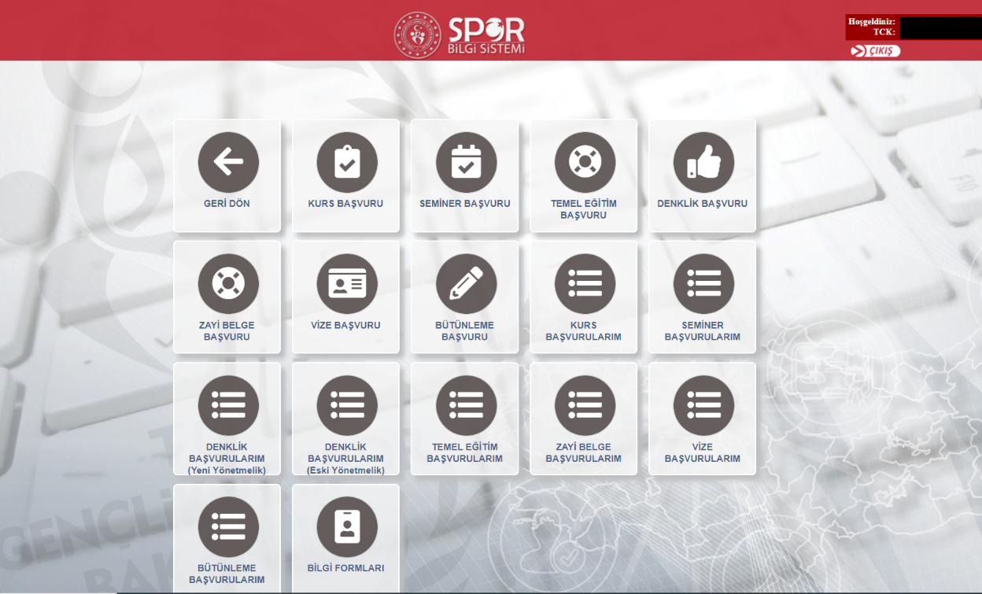
Spor Elemanı seçeneğini tıklayarak Antrenörlük işlemleri sayfasına ilerlemeniz gerekmektedir.
Denklik başvuru seçeneğini tıklayarak Antrenörlük işlemleri sayfasına ilerlemeniz gerekmektedir.

Slide 4
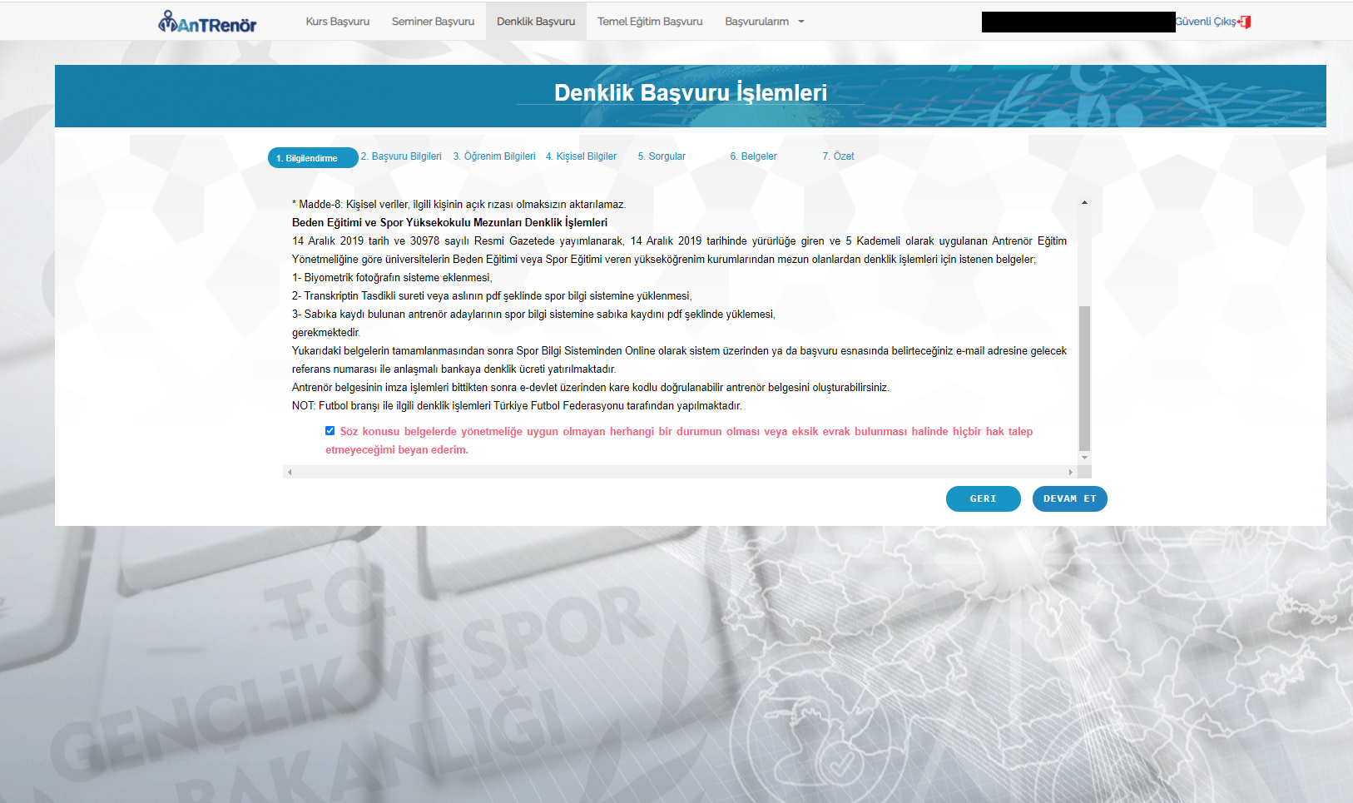
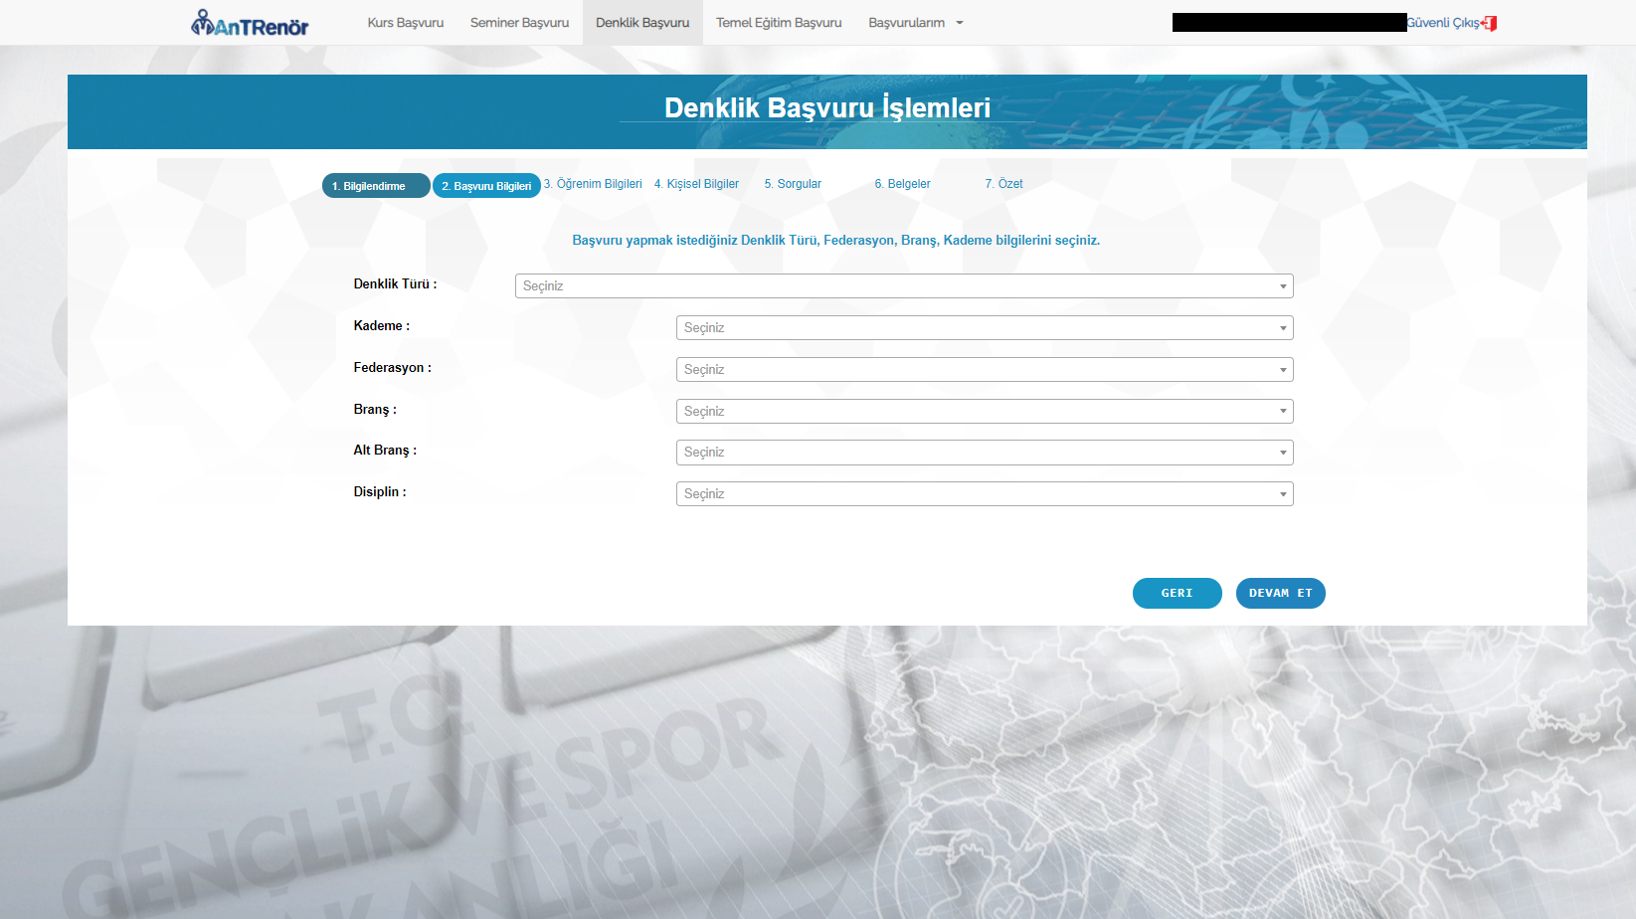
Antrenör Eğitim Yönetmeliğini lütfen okuyunuz. Antrenör Eğitim Yönetmeliğini okuduğunuza ve haklarınızı bildiğinize dair onay vermeniz gerekmektedir.
Antrenör Eğitim Yönetmeliği için; https://sporegitim.gsb.gov.tr/Sayfalar/2873/2859/Yonetmelikler.aspx
Yönetmeliğin ilgili hükümleri doğrultusunda başvurmak istediğiniz;
-Hak ve muafiyet türü -Kademe -Federasyon
-Branş -Alt Branş -Disiplin
seçeneklerini mezuniyet ve transkript bilgilerinizle eşleşecek şekilde eksiksiz doldurmanız gerekmektedir.
Alt branşı olmayan federasyonlar için alt branş seçeneğinin işaretlenmesi zorunlu değildir.

Slide 5
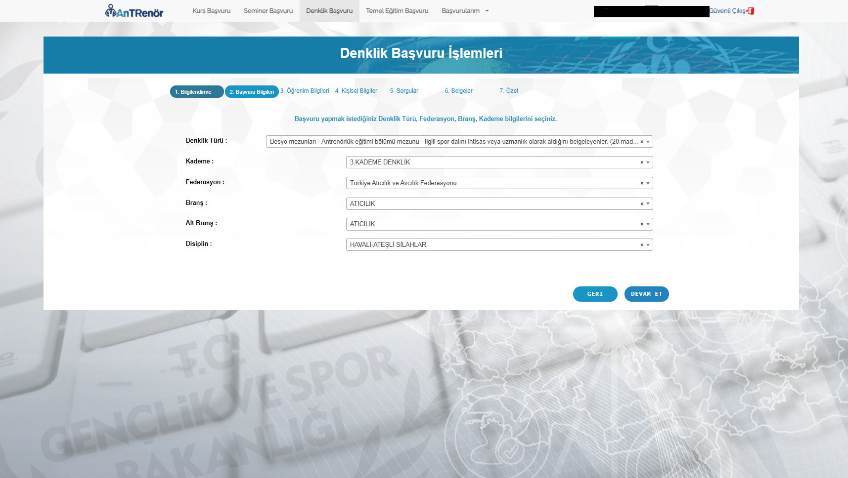
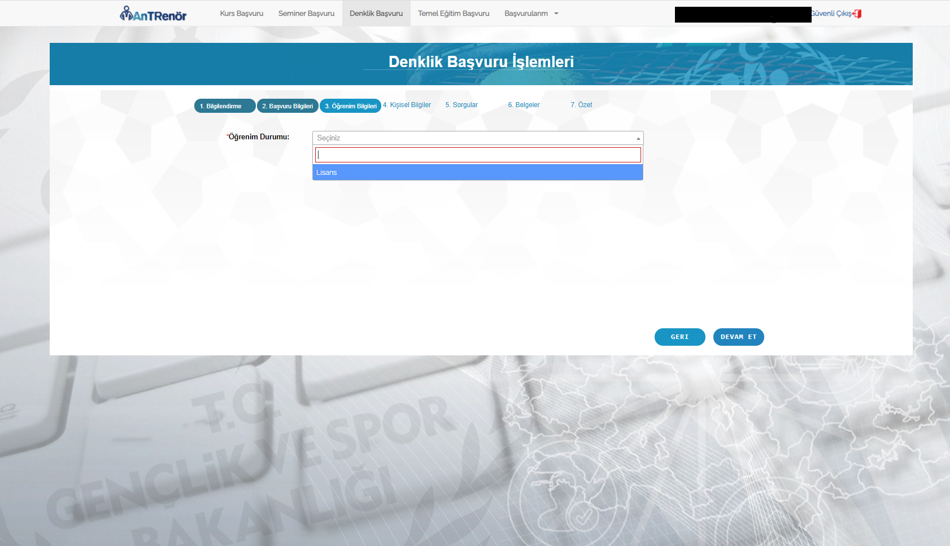
Yapmak istediğiniz hak ve muafiyet seçeneklerini seçtikten sonra devam et butonuna basınız.
Öğrenim durumu alanından sadece lisans seçeneğinden mezuniyet bilgilerinizi seçiniz.

Slide 6
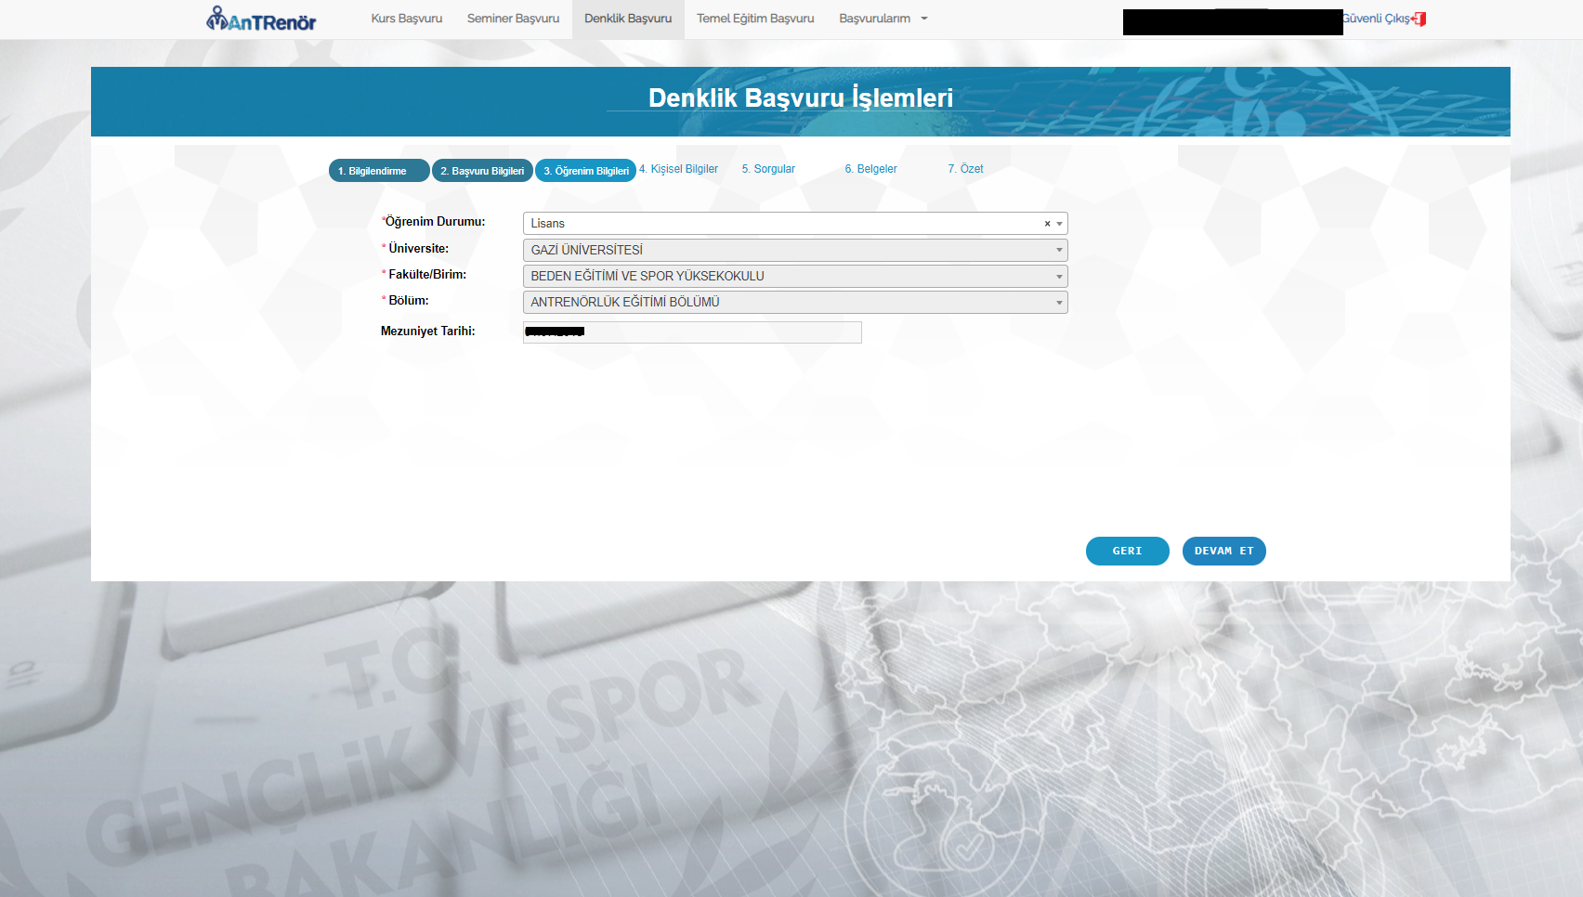
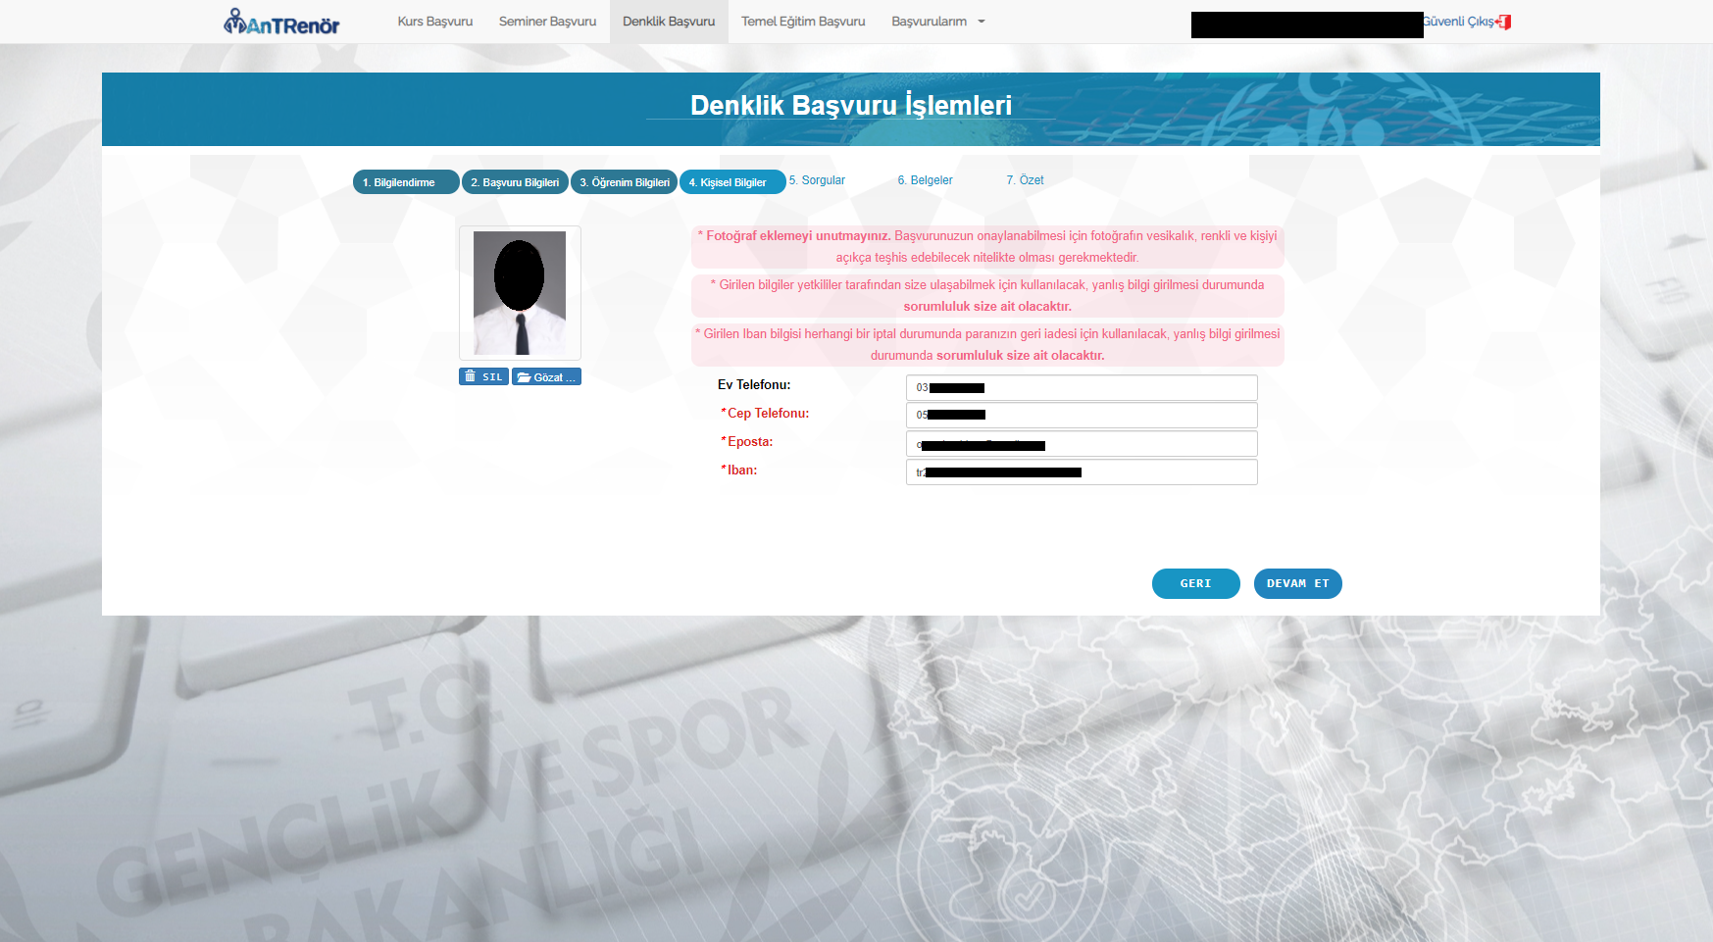
Mezuniyet bilgileriniz YÖK mezuniyet sistemlerinden çekilmektedir.
Mezuniyet bilgileriniz gelmiyorsa mezun olduğunuz Üniversite ile iletişime geçerek mezuniyet bilgilerinizin YÖKSİS sistemine işletilmesini sağlayınız.
Sizden istenen iletişim bilgilerinizi, İban numaranızı ve vesikalık fotoğrafınızı sisteme yükleyiniz.
Doğru ve kullandığınız telefon numaranız, mail adresiniz, İban numaranız size iletilecek ödeme bilgilerinde ve sizinle daha sonra kurulacak iletişimde önemlidir. Lütfen girmiş olduğunuz bilgilerin doğru olduğundan emin olunuz.

Slide 7
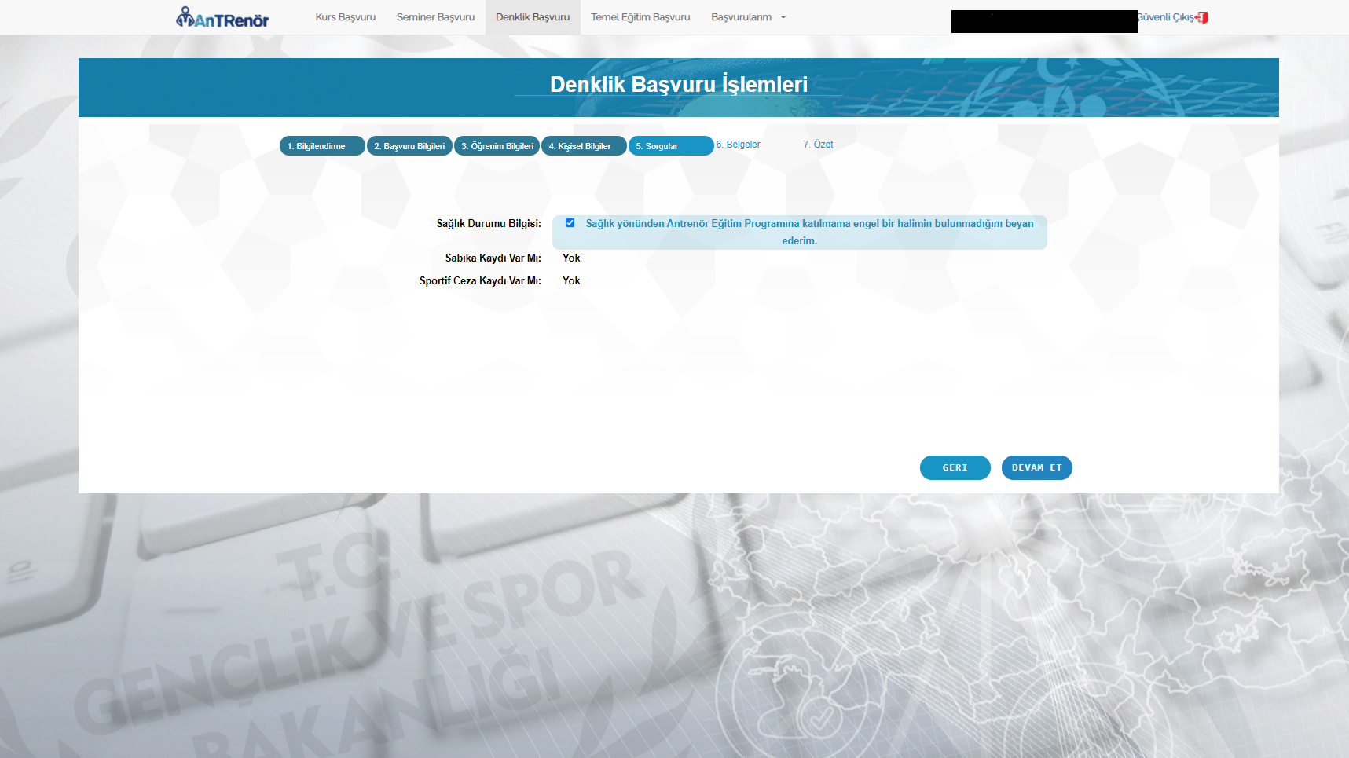
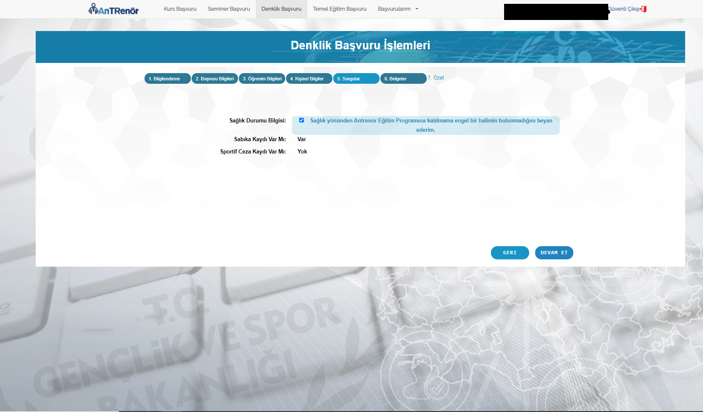
Sağlık yönünden Antrenör Eğitim Programına katılmak için herhangi bir engeliniz olmadığını beyan vermeniz gerekmektedir.
Sabıka kaydı ve Sportif Ceza Kaydı verileriniz Mernis ve Gsb sistemlerinden çekilmektedir.
Sabıka kaydınızın olması durumunda sizden bir sonraki sekmede belgeler kısmında istenecek olan sabıka kaydı evrağınızı e-Devlet’ten karekodlu alarak yüklemeniz gerekmektedir.
Sabıka kaydınızın YOK olması durumunda herhangi bir yükleme yapmanıza gerek yoktur.

Slide 8
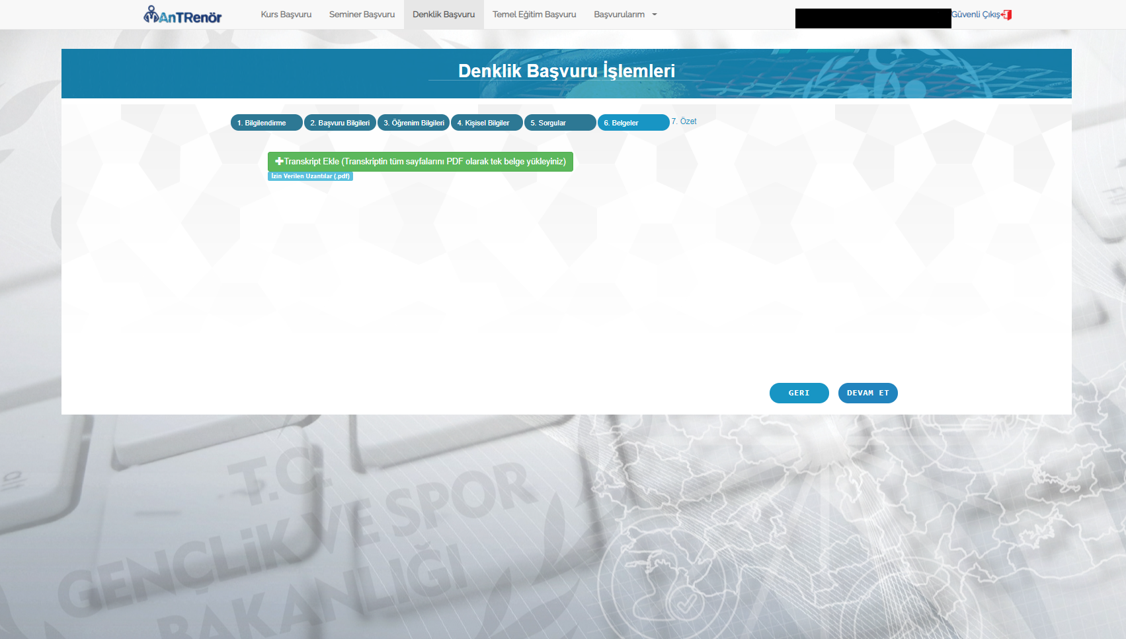
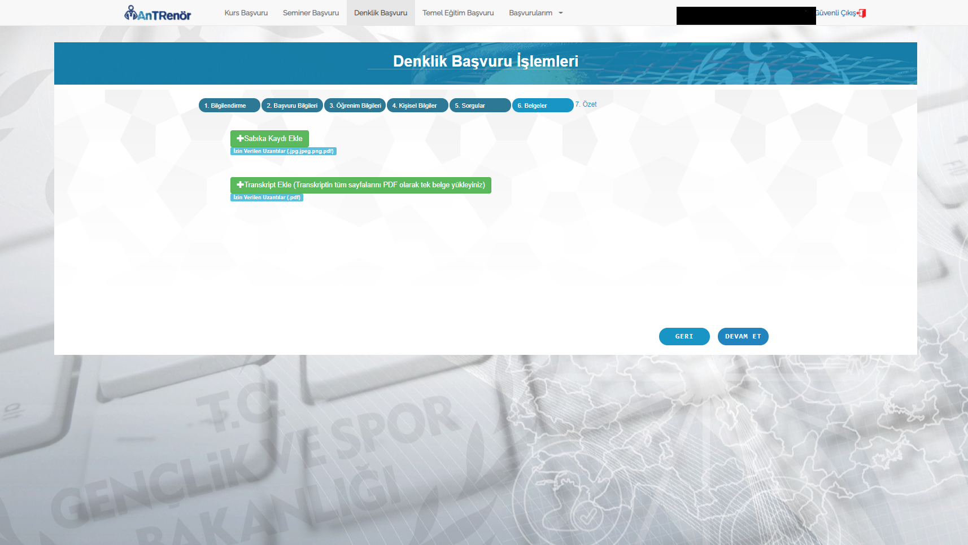
Sadece sabıka kaydı olan adaylar için sabıka kaydı yükleme alanı açılacaktır.
Belgeler sekmesinde sizden istenecek olan mezuniyet durumunda almış olduğunuz transkriptinizi PDF formatında düzgün ve anlaşılabilir şekilde yüklemeniz gerekmektedir.
Yüklenen transkript örneklerinin anlaşılır olmaması, eksik sayfa olması ve farklı belge yüklenmesi durumunda başvurunuz reddedilecektir.
Sabıka kaydınızın olması durumunda belgeler kısmında istenecek olan sabıka kaydı evrağınızı e-Devlet’ten karekodlu alarak yüklemeniz gerekmektedir.
Sabıka kaydınızın YOK olması durumunda herhangi bir yükleme yapmanıza gerek yoktur.

Slide 9
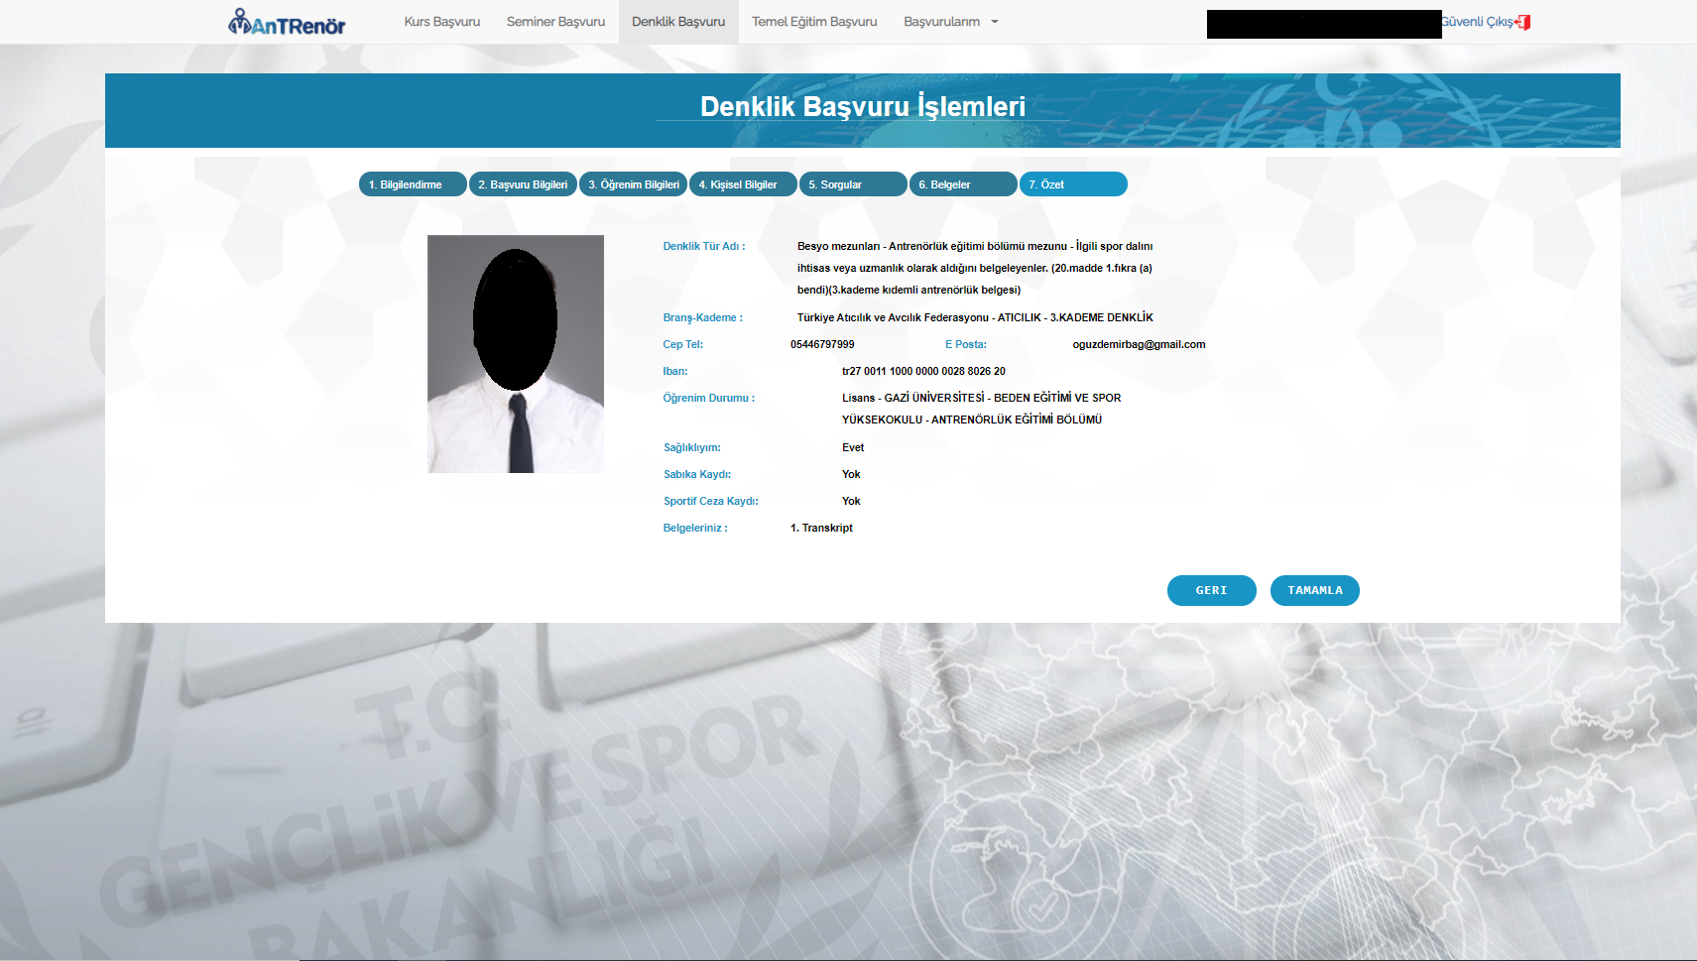
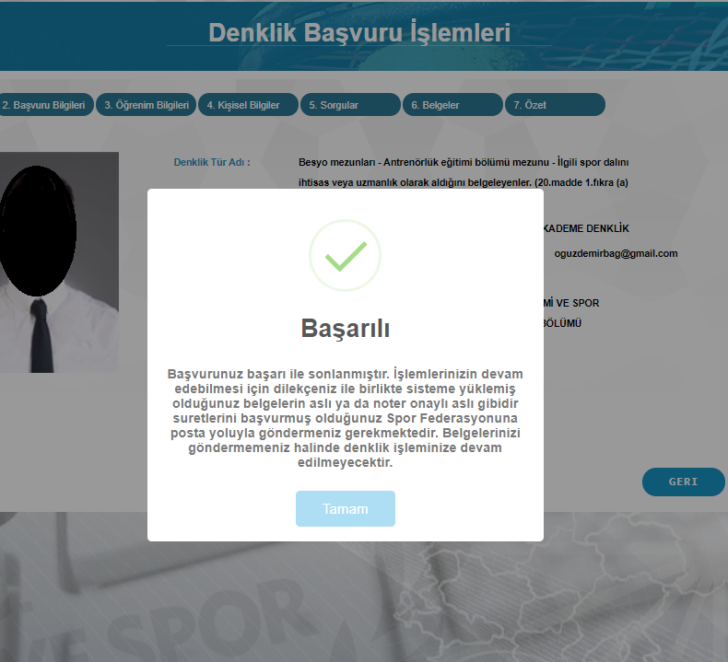
Özet sekmesinde tüm basamaklarda girmiş olduğunuz bilgiler tekrar sizlere gösterilmektedir. Bilgilerinizin doğru ve size ait olduğunu kontrol ettikten sonra ‘TAMAMLA’ butonuna basarak başvurunuzu tamamlayabilirsiniz.
Başvurunuz başarılı ile tamamladığında ekranda yukarıda gösterilen bir uyarı metni yer alacaktır.
Başvuru sırasında sizden istenen evrakların fiziki hallerini (aslı ya da noter onaylı tasdikli suretlerini) başvurmuş olduğunuz Federasyona dilekçeniz ile birlikte posta yoluyla ya da elden ulaştırmanız gerekmektedir.
Spor Bilgi Sistemine yüklemiş olduğunuz evrakların fiziki halleri ilgili federasyona iletilmeden işlemlerine başlanmayacaktır.

Slide 10
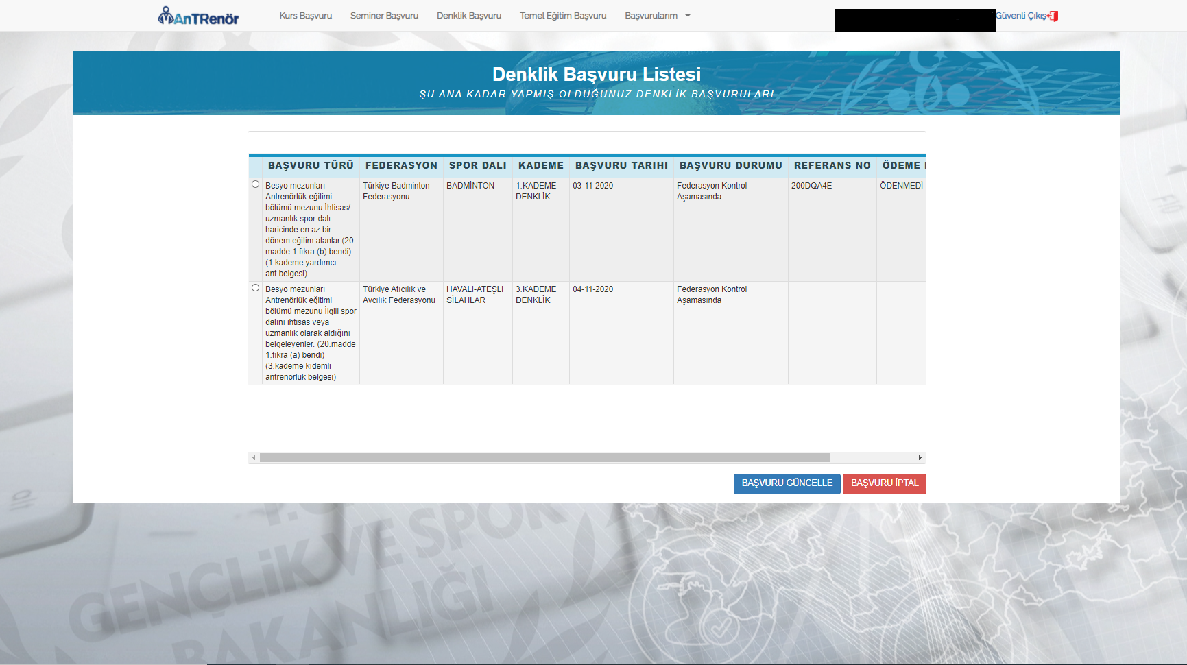
Yapmış olduğunuz denklik başvurularınıza ait bilgiler ekranda gösterilecektir.
Başvurunuzu güncellemek ya da iptal etmek istediğinizde işlemlerinizi bu ekrandan yapabilirsiniz.
Mail adresinizi hatalı girmenizden kaynaklı ya da mail adresinize mail ulaşmaması durumunda bu alanda yer alan bilgilerden REFERANS numaranızı ve yatırmanız gereken ücreti görebilirsiniz.
Yukarıda belirtilen sekmelerden daha önce yapmış olduğunuz başvurularınızı görebilir veya yeni başvurularınızı kolayca yapabilirsiniz.
Bu ekranda ayrıca başvurunuzun hangi aşamalarda olduğunu takip edebilirsiniz.

Slide 11
LÜTFEN OKUYUNUZ
Hak ve muafiyetlere bağlı olarak yapacağınız başvurularda Antrenör Eğitim Yönetmeliğinin ilgili maddesini okuyarak doğru başvuru
yaptığınızdan emin olunuz.
Onaylanan başvurular daha sonra iptal edilmeyecektir. Onaylama süreci gerçekleşmeden başvurunuzu güncelleyebilir, iptal
Edebilirsiniz.
Başvurunuzun reddedilmesi halinde reddedilme nedenini ‘Başvurularım’ kısmından görebilirsiniz.
Transkriptlerin PDF formatı haricinde eklenmesi mümkün olmayacaktır.
Yüklemiş olduğunuz transkriptlerin aslı ya da noter onaylı tasdikli aslı gibidir suretlerini başvurunuzu yapmış olduğunuz Spor
Federasyonuna dilekçeniz ile birlikte göndermeniz gerekmektedir.
Başvurunuzda yüklemiş olduğunuz transkriptlerin fiziki hallerini ilgili federasyona iletmediğiniz sürece işlemlerinize
başlanmayacaktır.
2. ve 3. Kademe denklik işlemlerinde ilk başvuru safhasında herhangi bir ücret yatırılmayacak olup, ön onay almanız durumunda
ilgili federasyonun uygulama eğitimi ilanlarını takip ederek katılacağınız kademede ki uygulama eğitimine başvurmanız halinde
Bakanlığımızca belirlenen 2. ve 3. kademe denklik ücretini yatıracaksınız.
2. ve 3. kademe denklik başvurunuzun ön onay alması durumunda, uygulama eğitimine katılmanız için zaman kısıtlaması yoktur.
Başvurunuz esnasında belirtmiş olduğunuz kişisel bilgilerinizin doğru, kullanılabilir ve size ait olduğundan emin olunuz.
Hatalı bilgi, belge ve beyan verilerek yapılan başvuruların yasal sorumluluğu başvuranlara aittir.

